Slide 1
PROJEKT ARCHITEKTURY BEZPIECZEŃSTWA — PIRAT
Dowód, nie deklaracja:
audyt konfiguracji w praktyce
Eksperyment: automatyczny skrypt wykrywający błędy konfiguracji w środowisku chmurowym
Łukasz Pietrulewicz · Jakub Ratajczak
Python · Konfiguracja JSON · 4 ustalenia krytyczne, 3 wysokie

Slide 2




PROJEKT W SKRÓCIE · ARCHITEKTURA
Pirat: defense in depth w czterech warstwach
Fikcyjny e-commerce migrujący do AWS. Zaprojektowaliśmy architekturę, w której żadna warstwa nie jest jedynym zabezpieczeniem — jeśli jedna zawiedzie, kolejna ogranicza skutki.
Szyfrowanie
TLS, AES, KMS
IAM
MFA, least privilege, RBAC
DANE
Segmentacja sieci
VPC, strefy, firewalle
Monitoring (SIEM)
Logi, alerty, anomalie
Atakujący →
PIRAT — EKSPERYMENT: AUDYT KONFIGURACJI BEZPIECZEŃSTWA
02

Slide 3

PROJEKT W SKRÓCIE · ANALIZA RYZYKA
Gdzie atakujący uderzy najpierw
Analiza metodą STRIDE i macierz ryzyka wskazały dwa priorytety: ochronę danych i uwierzytelnianie.
S
Spoofing
Przejęcie sesji/tokenu klienta
ZAGROŻENIE
PRIORYTET
T
Tampering
Modyfikacja ceny w żądaniu
Wyciek bazy danych
Krytyczny
R
Repudiation
Zaprzeczenie złożeniu zamówienia
Przejęcie konta klienta
Krytyczny
I
Info Disclosure
Wyciek bazy danych klientów
Atak DDoS na API
Wysoki
D
DoS
Zalanie API żądaniami
Eskalacja uprawnień
Średni
E
Elev. of Privilege
Pracownik magazynu → panel admina
Manipulacja ceną
Niski
Pytanie, które zadaliśmy sobie: architektura jest zaprojektowana dobrze na papierze — ale czy konfiguracja faktycznego wdrożenia jej odpowiada?
PIRAT — EKSPERYMENT: AUDYT KONFIGURACJI BEZPIECZEŃSTWA
03

Slide 4

SKĄD PYTANIE O EKSPERYMENT
Problem: kontrole bez dowodów
W raporcie zidentyfikowaliśmy częsty błąd organizacji: kontrole bezpieczeństwa formalnie istnieją, ale nikt nie sprawdza, czy faktycznie działają.
„Stosujemy MFA” to deklaracja. Zrzut konfiguracji polityki IAM wymuszającej MFA — to dowód.
Hipoteza eksperymentu
Nawet dobrze zaprojektowana architektura defense in depth nie obroni się sama, jeśli jej wdrożenie odbiega od projektu — przez błąd ludzki, pośpiech albo "tymczasową" zmianę, o której ktoś zapomniał.
Co zbudowaliśmy
Skrypt w Pythonie, który automatycznie sprawdza plik konfiguracyjny infrastruktury Pirat względem zasad opisanych w naszej architekturze — i generuje raport z konkretnymi dowodami, a nie opiniami.
PIRAT — EKSPERYMENT: AUDYT KONFIGURACJI BEZPIECZEŃSTWA
04

Slide 5



EKSPERYMENT · SKRYPT
Jak działa skrypt audytujący
Prosty, ale kompletny przepływ: wejście → reguły → priorytetyzacja → raport.
1
2
3
4
Wejście
Reguły
Priorytetyzacja
Wyjście
Plik konfiguracyjny JSON: role IAM, magazyny plików, konta administracyjne, bazy danych, ustawienia sieciowe
Każda funkcja sprawdza jedną kategorię — odpowiadającą mechanizmowi z architektury (rozdz. 3)
Każdy wykryty problem → krytyczny / wysoki / średni, plus rekomendacja naprawy
Czytelny raport tekstowy z podsumowaniem liczbowym i listą ustaleń
PIRAT — EKSPERYMENT: AUDYT KONFIGURACJI BEZPIECZEŃSTWA
05

Slide 6
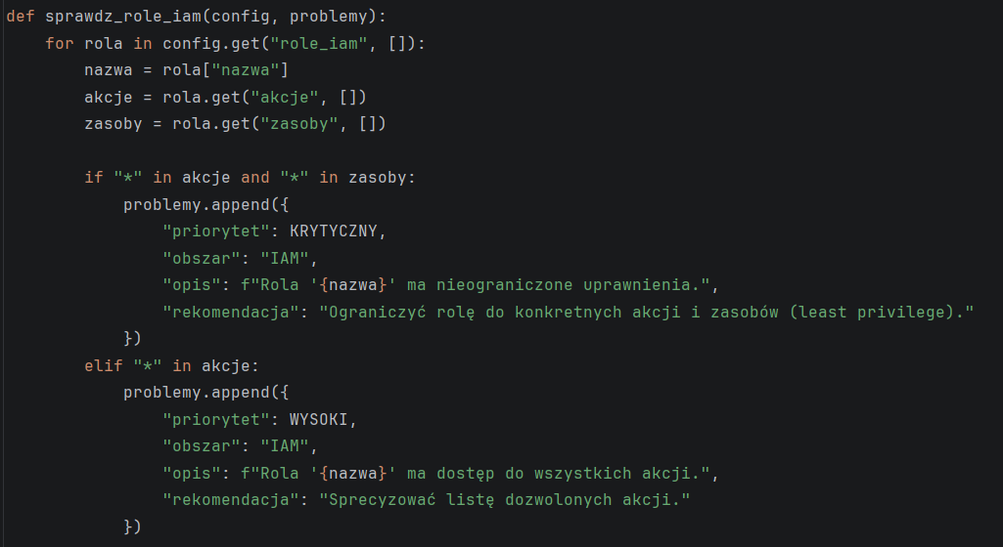
EKSPERYMENT · KOD
Reguła w akcji: sprawdzanie ról IAM
Rzeczywisty fragment kodu z naszego eksperymentu — funkcja sprawdza zasadę least privilege.
audyt_iam.py
"*" w akcjach i zasobach
Rola ma nieograniczone uprawnienia → priorytet KRYTYCZNY
"*" tylko w akcjach
Rola ma dostęp do wszystkich akcji → priorytet WYSOKI
Rekomendacja
Zawsze generowana automatycznie wraz z problemem
PIRAT — EKSPERYMENT: AUDYT KONFIGURACJI BEZPIECZEŃSTWA
06

Slide 7



EKSPERYMENT · REGUŁY
Pięć kategorii, pięć mechanizmów obrony
Każda reguła w skrypcie odpowiada 1:1 mechanizmowi opisanemu w architekturze defense in depth.
Role IAM
Magazyny plików
Konta administracyjne
Bazy danych
Segmentacja sieci
Wykrywa akcje/zasoby "*" — brak zasady least privilege
Sprawdza publiczny dostęp oraz brak szyfrowania w spoczynku
Weryfikuje, czy MFA jest włączone dla każdego konta z dostępem do panelu
Sprawdza, czy szyfrowanie w spoczynku jest aktywne (envelope encryption)
Wykrywa, czy panel administracyjny jest dostępny bezpośrednio z internetu
Krytyczny / Wysoki
Krytyczny / Wysoki
Krytyczny
Wysoki
Wysoki
PIRAT — EKSPERYMENT: AUDYT KONFIGURACJI BEZPIECZEŃSTWA
07

Slide 8


EKSPERYMENT · KONFIGURACJA TESTOWA
Co wstrzyknęliśmy do testowej konfiguracji
Żeby zweryfikować, czy skrypt faktycznie wykrywa problemy, przygotowaliśmy plik JSON z umyślnie wprowadzonymi błędami konfiguracyjnymi — typowymi dla realnych wdrożeń AWS.
pirat-faktury-klientow
rola-skrypt-backup
Magazyn plików ustawiony jako publicznie dostępny, bez szyfrowania
Rola IAM z akcjami "*" i zasobami "*" — brak ograniczeń
admin_anna / admin_serwis
baza-zamowienia
Dwa konta administracyjne bez włączonego MFA
Baza danych zamówień bez szyfrowania w spoczynku
Panel administracyjny
Skonfigurowany jako dostępny z całego internetu, bez ograniczeń IP/VPN
Cel: sprawdzić, czy każda kategoria błędu zostanie wykryta i prawidłowo zaklasyfikowana.
PIRAT — EKSPERYMENT: AUDYT KONFIGURACJI BEZPIECZEŃSTWA
08

Slide 9
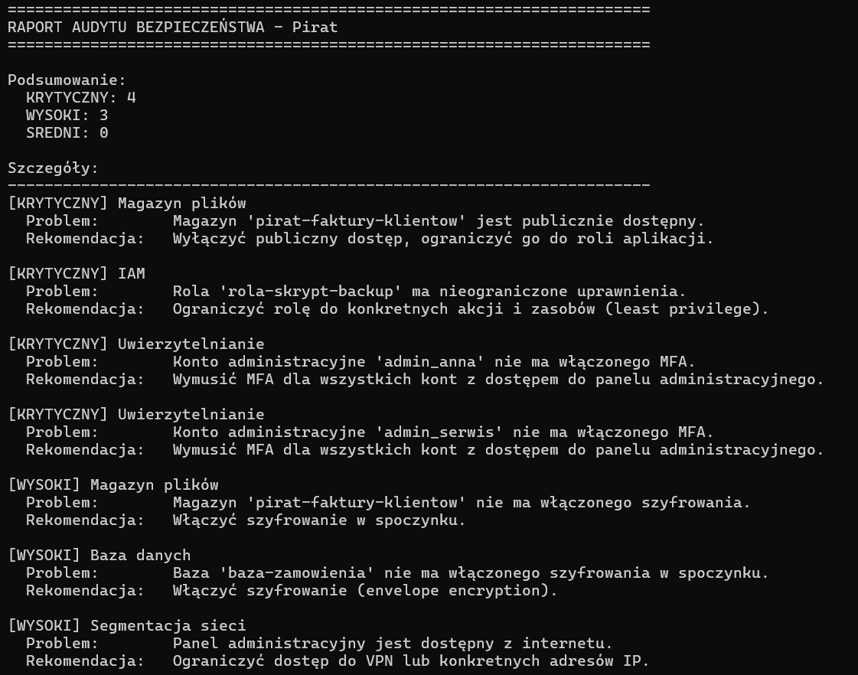
EKSPERYMENT · WYNIK
Wynik: raport audytu bezpieczeństwa
Rzeczywisty output naszego skryptu uruchomionego na testowej konfiguracji.
$ python audyt.py config_testowy.json
Podsumowanie
4
KRYTYCZNE
3
WYSOKIE
0
ŚREDNIE
Wszystkie 5 wstrzyknionych błędów zostało wykrytych.
PIRAT — EKSPERYMENT: AUDYT KONFIGURACJI BEZPIECZEŃSTWA
09

Slide 10
EKSPERYMENT · USTALENIA
Cztery ustalenia krytyczne
To dokładnie te scenariusze, które uznaliśmy za najbardziej ryzykowne w analizie STRIDE.
KRYTYCZNY
Magazyn plików
KRYTYCZNY
IAM
Problem: Magazyn 'pirat-faktury-klientow' jest publicznie dostępny
Problem: Rola 'rola-skrypt-backup' ma nieograniczone uprawnienia
Rekomendacja: Wyłączyć publiczny dostęp, ograniczyć go do roli aplikacji
Rekomendacja: Ograniczyć rolę do konkretnych akcji i zasobów (least privilege)
KRYTYCZNY
Uwierzytelnianie
KRYTYCZNY
Uwierzytelnianie
Problem: Konto administracyjne 'admin_anna' nie ma włączonego MFA
Problem: Konto administracyjne 'admin_serwis' nie ma włączonego MFA
Rekomendacja: Wymusić MFA dla wszystkich kont z dostępem do panelu administracyjnego
Rekomendacja: Wymusić MFA dla wszystkich kont z dostępem do panelu administracyjnego
PIRAT — EKSPERYMENT: AUDYT KONFIGURACJI BEZPIECZEŃSTWA
10

Slide 11
EKSPERYMENT · DOMKNIĘCIE PĘTLI
Od teorii do praktyki: ta sama mapa ryzyka
Ustalenia audytu nie są przypadkowe — odpowiadają bezpośrednio zagrożeniom z naszej analizy STRIDE i macierzy ryzyka.
KATEGORIA STRIDE
ZAGROŻENIE Z RAPORTU
CO POTWIERDZIŁ AUDYT
Information Disclosure
Wyciek bazy danych klientów
Publiczny magazyn faktur — bezpośrednia realizacja tego zagrożenia
Elevation of Privilege
Pracownik magazynu uzyskuje dostęp do panelu
Rola IAM z nieograniczonymi uprawnieniami umożliwia eskalację
Spoofing
Przejęcie konta przez przejęcie sesji/tokenu
Konta administracyjne bez MFA — brak drugiej warstwy obrony
Wniosek: audyt nie odkrył nowych zagrożeń — potwierdził, że te już zidentyfikowane mogą się materializować przez konkretne błędy konfiguracji.
PIRAT — EKSPERYMENT: AUDYT KONFIGURACJI BEZPIECZEŃSTWA
11

Slide 12


EKSPERYMENT · WNIOSKI
Co eksperyment nam pokazał
Architektura ≠ wdrożenie
Ograniczenia eksperymentu
Dobry projekt na papierze nie gwarantuje, że konfiguracja faktycznie go odzwierciedla.
Skrypt testuje tylko jeden plik konfiguracyjny — nie łączy się z żywym środowiskiem AWS API
Dowód > deklaracja
Reguły są statyczne — nie wykrywają nowych, nieprzewidzianych klas błędów
Skrypt dał nam konkretny, weryfikowalny dowód — log z priorytetami, nie opinię.
Brak testów wydajnościowych przy większej skali konfiguracji
Wartość automatyzacji
W realnym środowisku takie sprawdzenia powinny działać w CI/CD, nie tylko 'przy audycie'.
To proof of concept, nie produkcyjne narzędzie compliance
PIRAT — EKSPERYMENT: AUDYT KONFIGURACJI BEZPIECZEŃSTWA
12

Slide 13
KONTEKST REGULACYJNY
Dlaczego dowody mają znaczenie: RODO i ISO 27001
Eksperyment wspiera bezpośrednio te same wymagania, które zmapowaliśmy w architekturze.
WYMAGANIE
KONTROLA W PIRAT
DOWÓD Z EKSPERYMENTU
RODO — integralność danych
Szyfrowanie magazynów i baz danych
Audyt wykrywa brak szyfrowania automatycznie
ISO 27001 — kontrola dostępu
IAM: least privilege, MFA, RBAC
Audyt wykrywa role z "*" i konta bez MFA
ISO 27001 — bezpieczeństwo sieci
Segmentacja, ograniczony dostęp do panelu
Audyt wykrywa panel dostępny z internetu
RODO — zgłoszenie naruszenia w 72h: scentralizowane logi z SIEM pozwalają szybko ustalić zakres incydentu, jeśli wykryte błędy zostaną wykorzystane.
PIRAT — EKSPERYMENT: AUDYT KONFIGURACJI BEZPIECZEŃSTWA
13

Slide 14

DALSZY ROZWÓJ
Kompromisy projektu i rozwój eksperymentu
Przyjęte kompromisy
Jak rozwinąć eksperyment
MFA: obowiązkowe dla adminów, opcjonalne dla klientów
Integracja z prawdziwym AWS API (boto3) zamiast statycznego JSON
Pełne wymuszenie zwiększyłoby bezpieczeństwo, ale zniechęciłoby klientów.
Uruchamianie automatyczne w pipeline CI/CD przy każdym wdrożeniu
Akceptacja ryzyk niskiego priorytetu
Manipulacja ceną pokryta ogólną walidacją danych — bez dedykowanej kontroli.
Rozszerzenie reguł o segmentację VPC i polityki KMS
Brak pełnej zgodności z PCI-DSS
Eksport wyników do formatu zgodnego z SIEM (np. JSON/Syslog)
Ryzyko przeniesione na zewnętrznego dostawcę płatności (Przelewy24).
PIRAT — EKSPERYMENT: AUDYT KONFIGURACJI BEZPIECZEŃSTWA
14

Slide 15


PODSUMOWANIE
Bezpieczeństwo to proces,
nie stan końcowy
Architektura defense in depth nie eliminuje wszystkich zagrożeń. Eksperyment pokazał, że jej realna wartość zależy od tego, czy wdrożenie faktycznie odzwierciedla projekt — i że to można zweryfikować automatycznie, a nie na słowo.
Skrypt = dowód
7 błędów wykrytych
Pętla domknięta
5 kategorii reguł, automatyczna priorytetyzacja, weryfikowalny wynik
4 krytyczne, 3 wysokie — wszystkie wstrzyknięte celowo zostały znalezione
Wyniki audytu odpowiadają zagrożeniom z analizy STRIDE
Dziękujemy za uwagę
15

